Slide 1
JAJUAIR
KG ITBANK
장태훈, 김유리, 류광선, 박혁규, 전진

Slide 2
Index
개발목표
개발환경
DB 테이블
Class Diagram
프로그램 기능
프로그램 시연

Slide 3
개발목표
JAJUAIR

Slide 4
1
개발목표
1. Tomcat 8.5를 활용한 웹 서버 구축
2. Spring을 활용하여 MVC모델을 적용한 웹 사이트 구축
3. JavaScript, HTML5, CSS를 이용한 웹 디자인 구성
4. Jquery, Ajax 웹 기술 적용
5. Oracle Database를 활용한 데이터 베이스 구축
6. Mybatis를 활용한 ORM 관리
7. GitHub를 이용한 프로젝트 형상관리

Slide 5


2
프로젝트 개요
사이트 종류 : 항공사 사이트
가상의 항공사를 설립하여 우리 항공사만의 비행 항로를 설정,
항공권 예매와 포인트 운영에 집중하여 실제 항공사 사이트 처럼 운영될 수 있는 사이트
2. 사이트 이름 : JAJUAIR
자주 : 매번, 같은 일을 잇따라 잦게.
자주(색) : 빨강과 파랑의 중간색으로 신비, 환상의 이미지를 지닌다.
제주항공 링크

Slide 6
개발환경
JAJUAIR

Slide 7
2
개발환경
JAJUAIR – 항공사 사이트
개발기간 | 2018.09.06 ~ 2018.10.10
O/S | Window 7 Professional K
Language | JAVA
Script | JavaScript, Jquery, Ajax
Server | Tomcat 8.5
Database | Oracle Database 11g Express
Framework | Mybatis-3.4.2, Spring Tool Suite 4.3.6
Tool | Sql Developer
UML | ObjectAid UML Explorer

Slide 8
DB 테이블
JAJUAIR

Slide 9
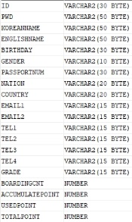
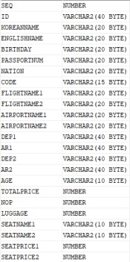
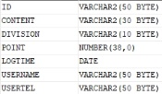
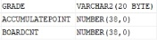
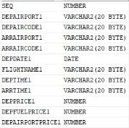
3
주기능 데이터테이블
회원 정보 테이블
항공권 예매 테이블
포인트 테이블
회원 등급 테이블
항공편 정보 테이블

Slide 10
3
주기능 데이터테이블
회원 정보 테이블
항공권 예매 테이블
고객 아이디, 한글 성명,
영문성명, 여권번호 등
고객정보 전달
고객 아이디, 예매내용,
적용포인트, 고객 이름 등
포인트 적용검색 정보 전달
포인트 테이블
회원 등급 테이블
항공편 정보 테이블
편명, 출발일,
출발시간, 도착시간 등
항공편정보 전달
고객 등급, 누적포인트, 탑승횟수 계산 정보 전달

Slide 11
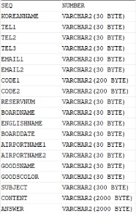
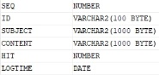
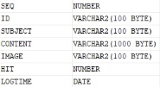
3
부기능 데이터테이블
회원정보 테이블
고객센터 관리 테이블
이벤트 관리 테이블
공지사항 관리 테이블

Slide 12
3
부기능 데이터테이블
회원정보 테이블
고객센터 관리 테이블
고객 아이디 또는 한글 성명을 전달 받아 운영자와 사용자를 구분하여 데이터 관리
이벤트 관리 테이블
공지사항 관리 테이블

Slide 13
Class Diagram
JAJUAIR

Slide 14
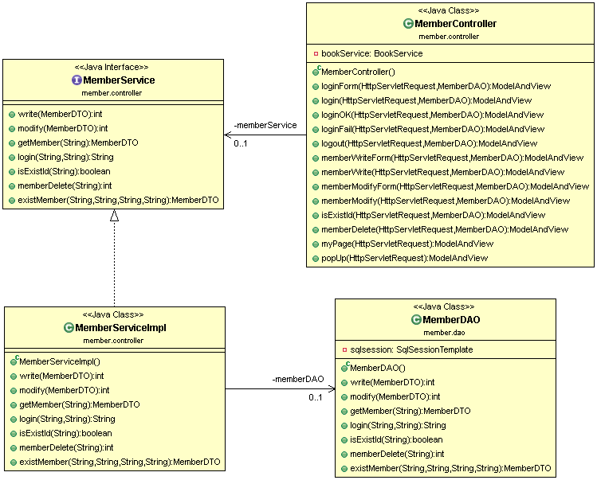
4
회원 정보 관리
JAJUAIR

Slide 15
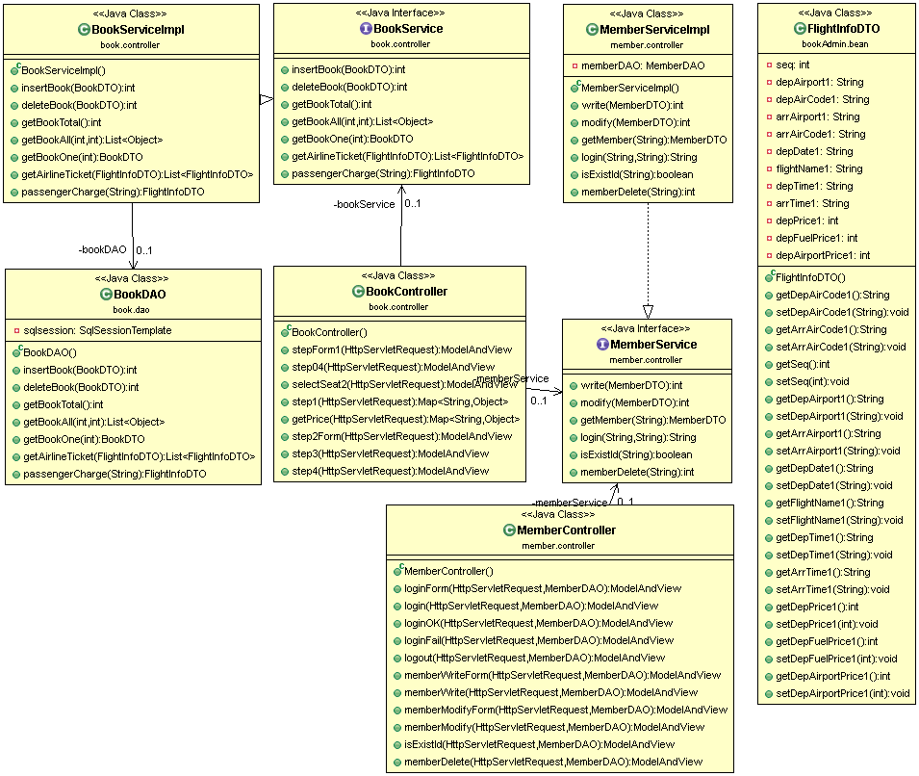
4
항공권 예매
JAJUAIR

Slide 16
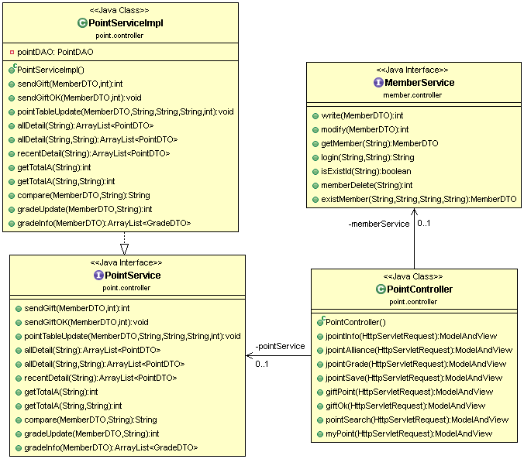
4
포인트 관리
JAJUAIR

Slide 17
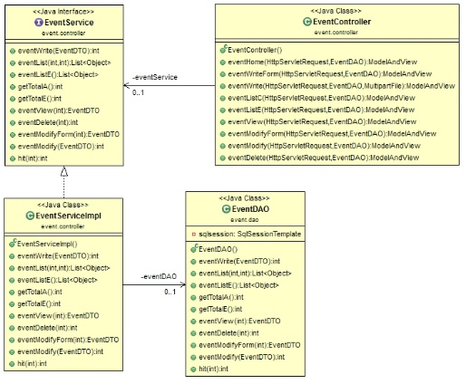
4
이벤트 관리
JAJUAIR

Slide 18
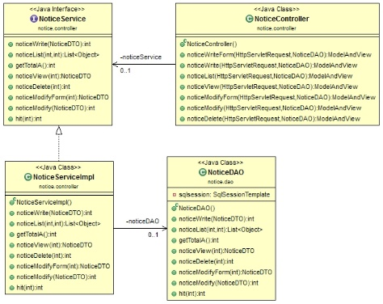
4
공지사항 관리
JAJUAIR

Slide 19
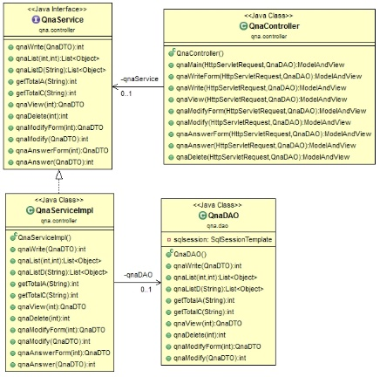
4
고객센터 관리
JAJUAIR

Slide 20
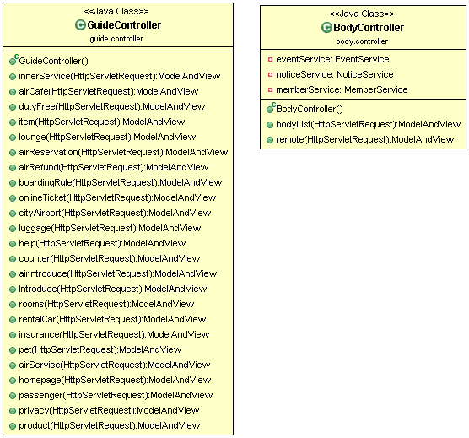
4
etc
JAJUAIR

Slide 21
프로그램 기능(주기능)
JAJUAIR

Slide 22
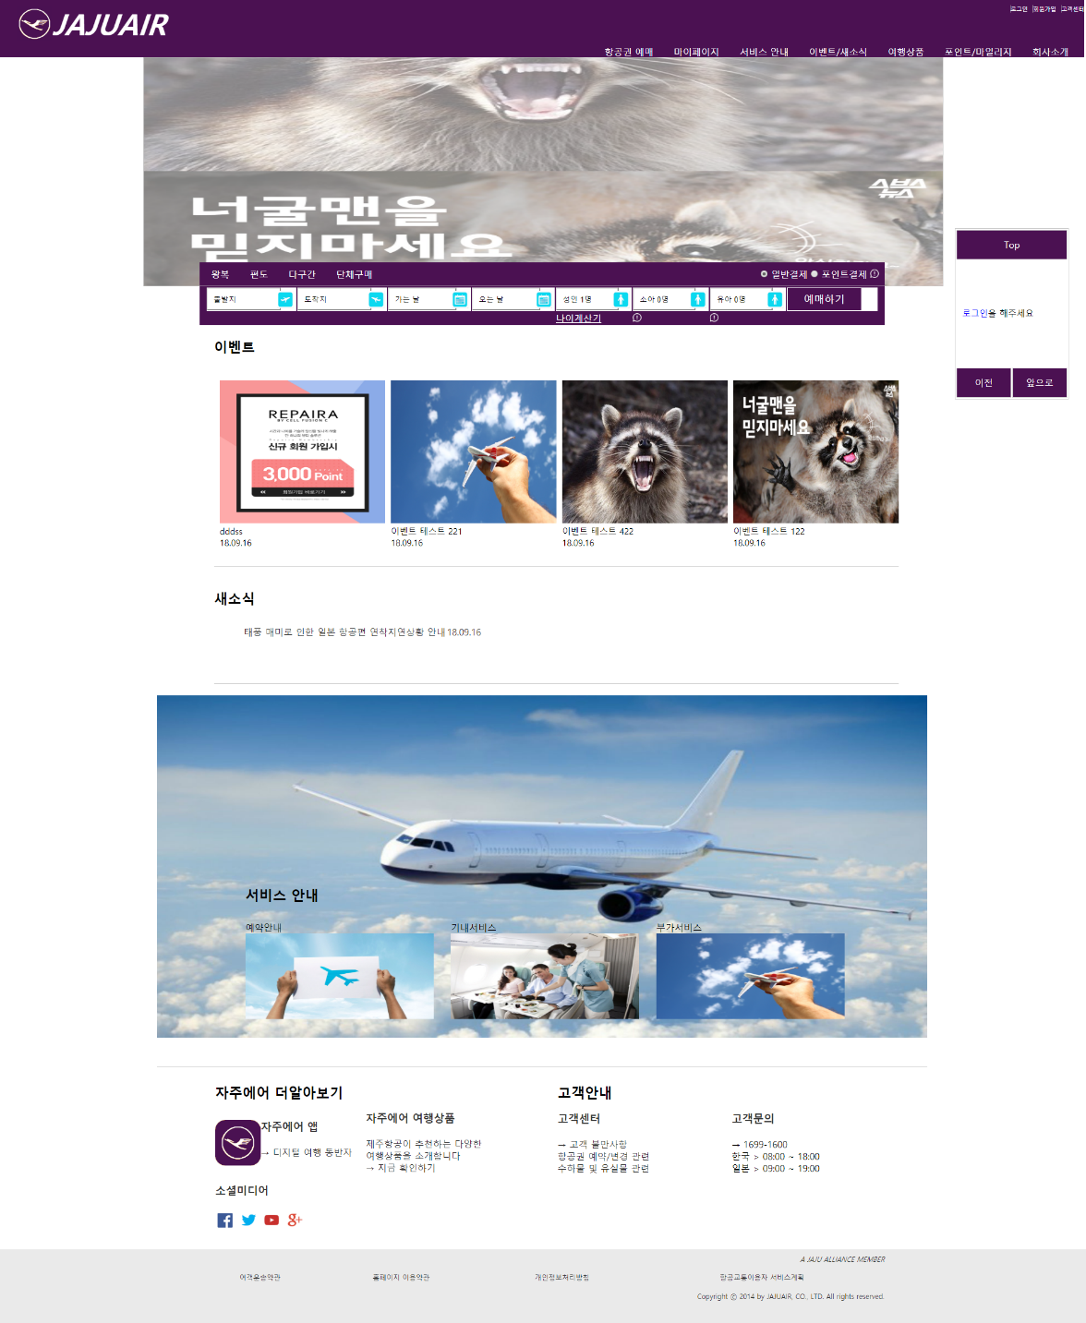
1
메인

Slide 23
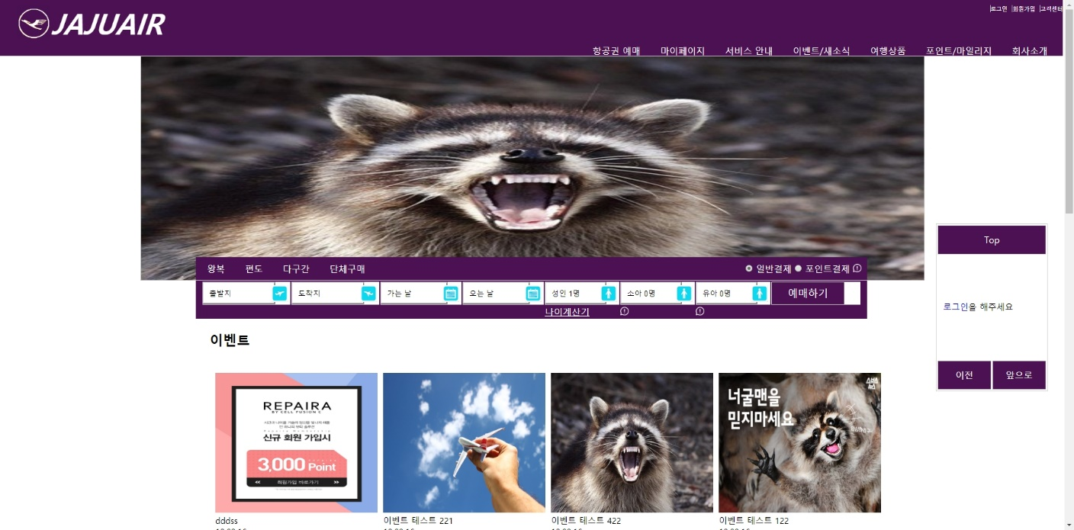
2
회원가입 및 로그인

Slide 24

2
회원가입 및 로그인

Slide 25
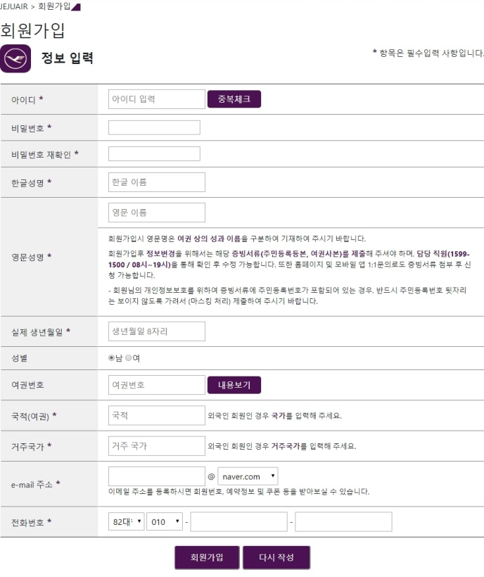
2
회원가입 및 로그인

Slide 26
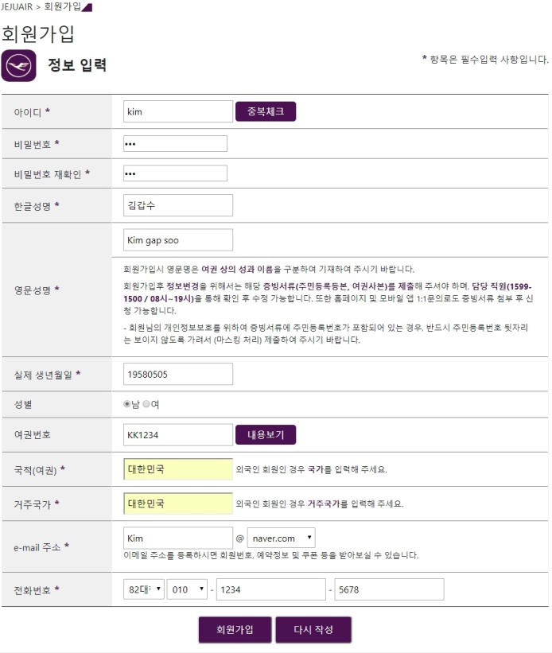
2
회원가입 및 로그인

Slide 27
2
회원가입 및 로그인

Slide 28
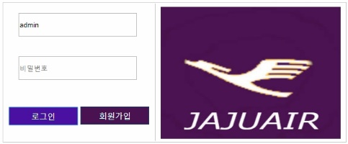
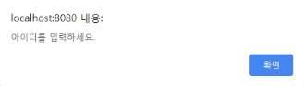
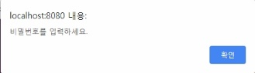
2
회원가입 및 로그인
유효성 검사

Slide 29
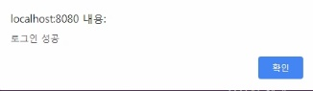
2
회원가입 및 로그인
로그인 성공시

Slide 30
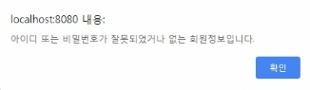
2
회원가입 및 로그인
로그인 실패시

Slide 31

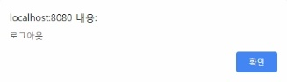
2
회원가입 및 로그인

Slide 32
3
항공권 예매

Slide 33
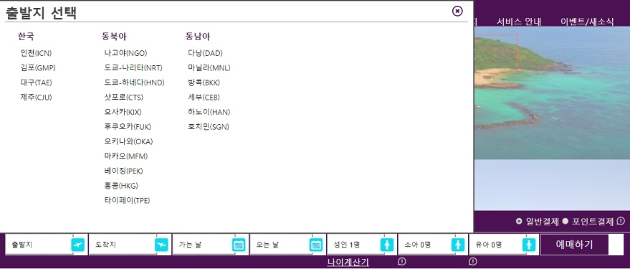
3
항공권 예매
메인화면 예매 패널에서
출발지부터 선택
출발지 패널 생성 및 출발지 선택

Slide 34
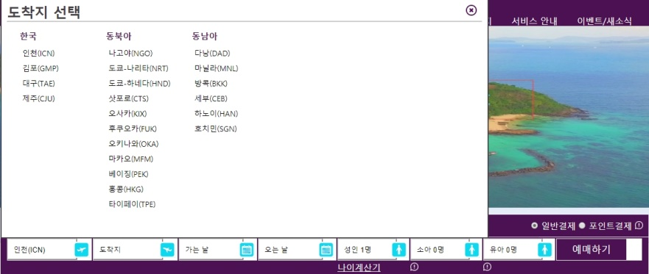
3
항공권 예매
출발지 선택 후 출발지 팝업 종료,
도착지 팝업 자동 실행

Slide 35
3
항공권 예매
도착지 선택 시 도착지 선택 팝업 종료,

Slide 36
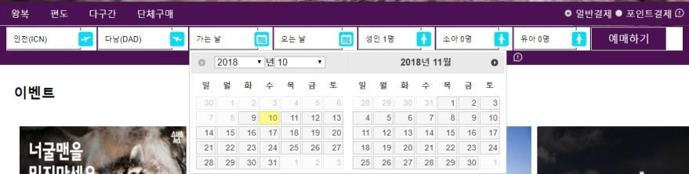
3
항공권 예매
가는 날 선택 시 달력 출력

Slide 37
3
항공권 예매
날짜 선택

Slide 38
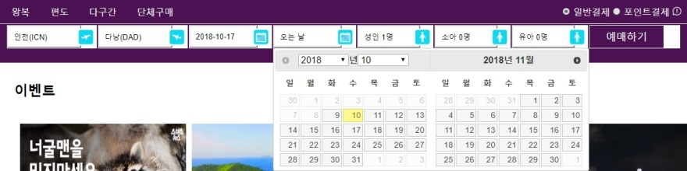
3
항공권 예매
날짜 선택
날짜 선택 완료 후 예매하기
버튼 클릭 시 다음 단계 진입

Slide 39
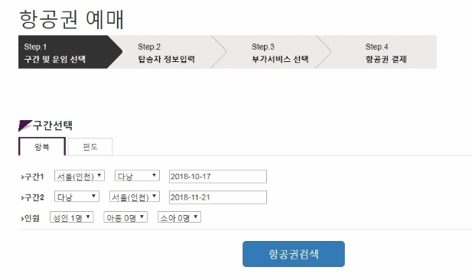
3
항공권 예매(Step1)
구간설정 및 날짜 지정 후
항공권 검색 클릭

Slide 40
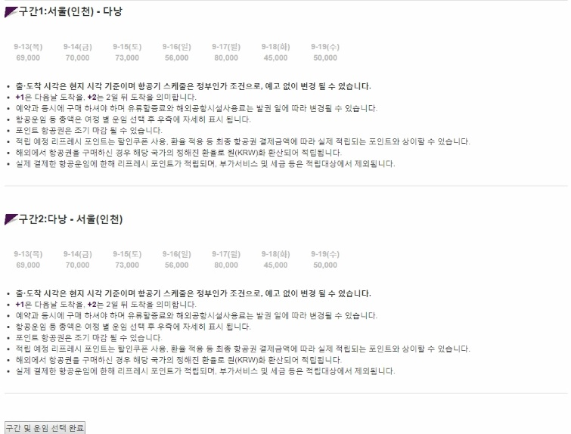
3
항공권 예매 (Step1)
선택한 구간과 날짜에 맞는
운임요금 정보출력
HY견고딕

Slide 41
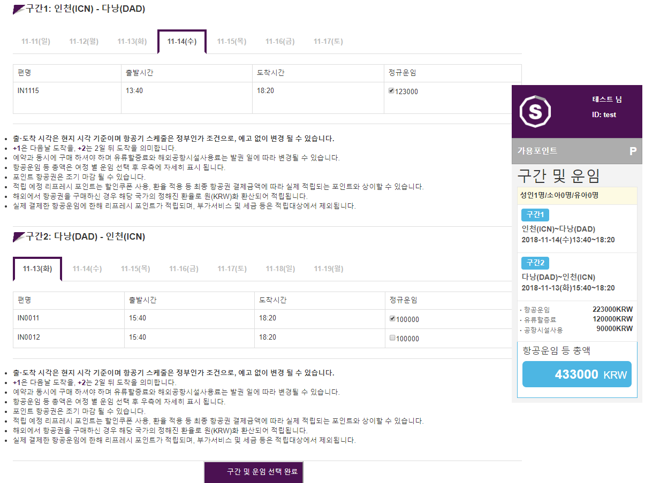
3
항공권 예매 (Step1)

Slide 42
3
항공권 예매 (Step1)
요금 선택 시
리모콘 패널에
상세정보 출력

Slide 43
3
항공권 예매 (Step1)

Slide 44
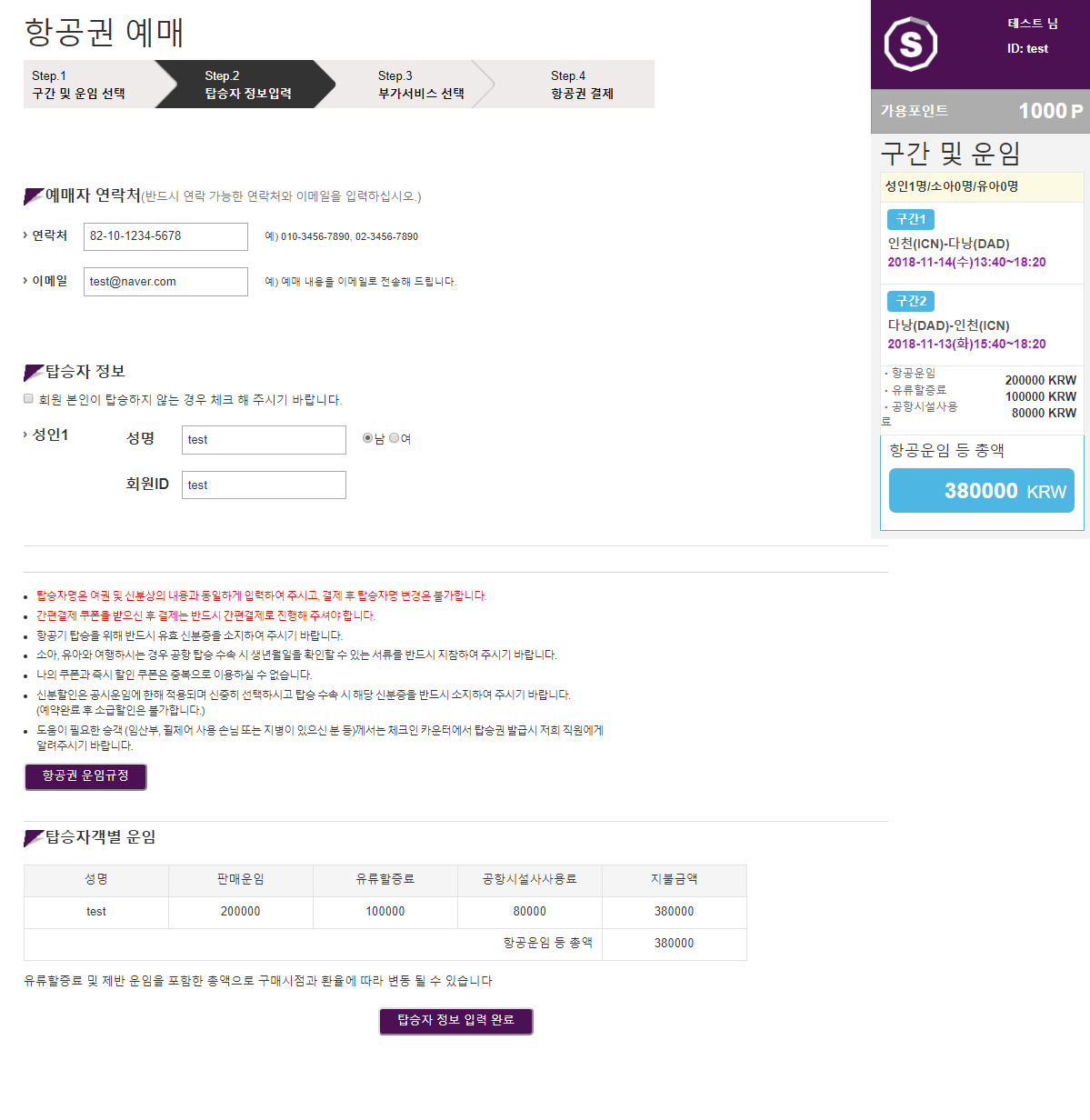
3
항공권 예매 (Step2)
해당 고객의 정보를 자동으로 얻어오며,
Step1의 정보를 총합하여 출력

Slide 45
3
항공권 예매 (Step2)

Slide 46
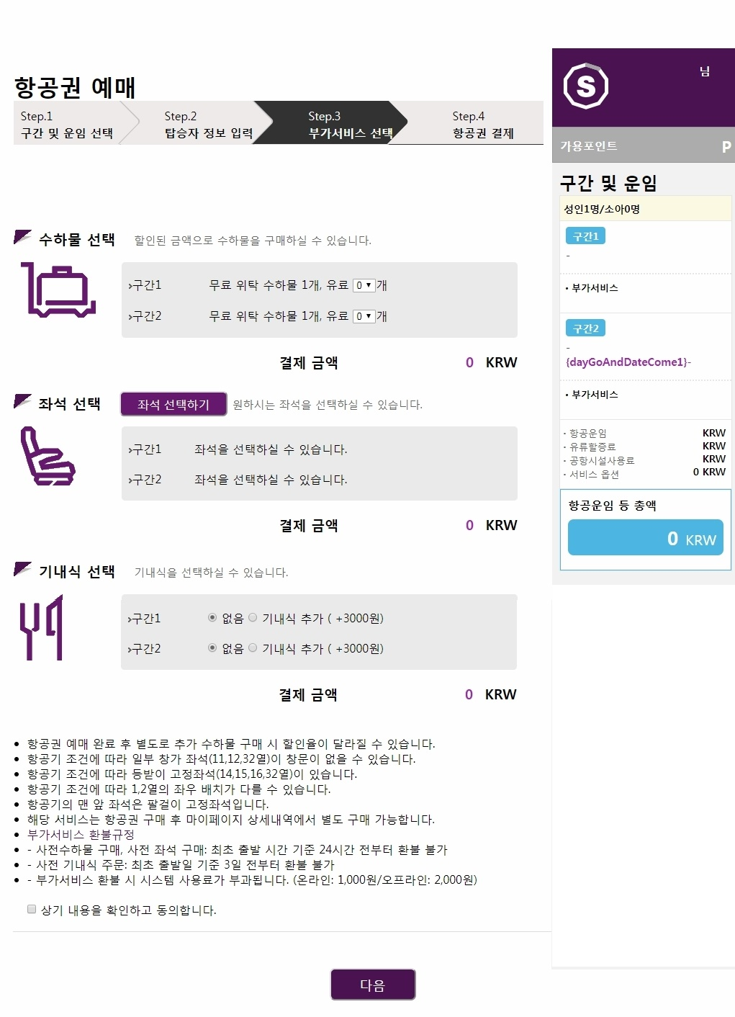
3
항공권 예매 (Step3)

Slide 47
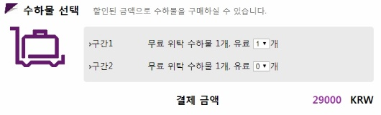
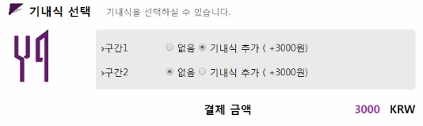
3
항공권 예매 (Step3)
수하물 및 기내식 추가 시
해당 결제금액 출력,
리모콘 패널에 해당 가격을 추가

Slide 48
3
항공권 예매 (Step3)

Slide 49
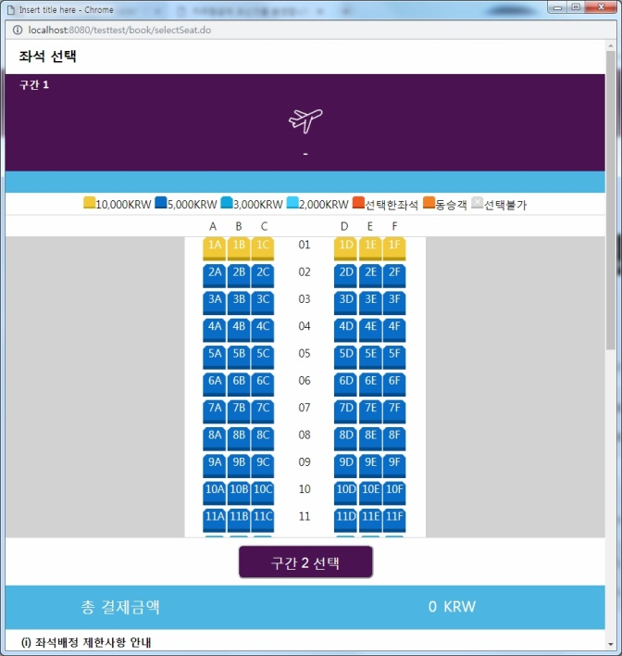
3
항공권 예매 (Step3)
좌석선택 클릭 시 해당 팝업 실행

Slide 50
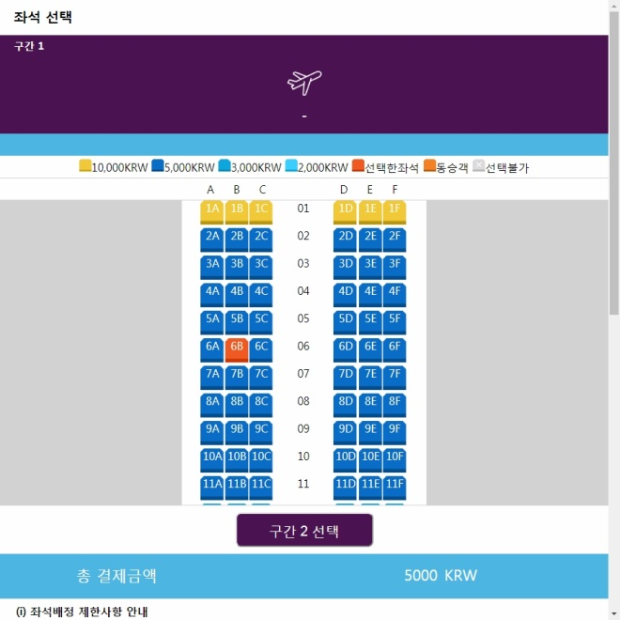
3
항공권 예매 (Step3)
원하는 좌석 클릭 후 구간 2 선택

Slide 51
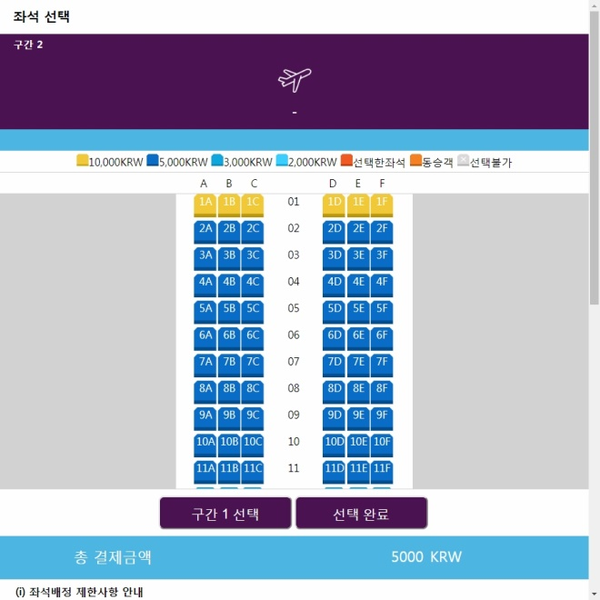
3
항공권 예매 (Step3)
구간 2 좌석 선택 팝업으로 이동

Slide 52
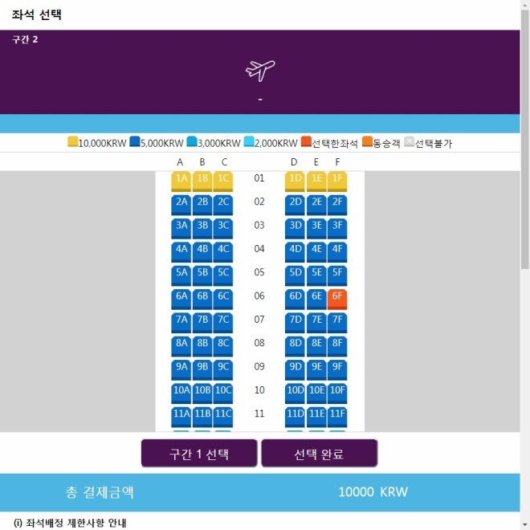
3
항공권 예매 (Step3)
구간 2 선택 후 선택 완료
클릭 시 팝업 종료

Slide 53
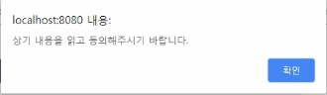
3
항공권 예매(Step3)
유효성 검사

Slide 54
3
항공권 예매(Step3)

Slide 55
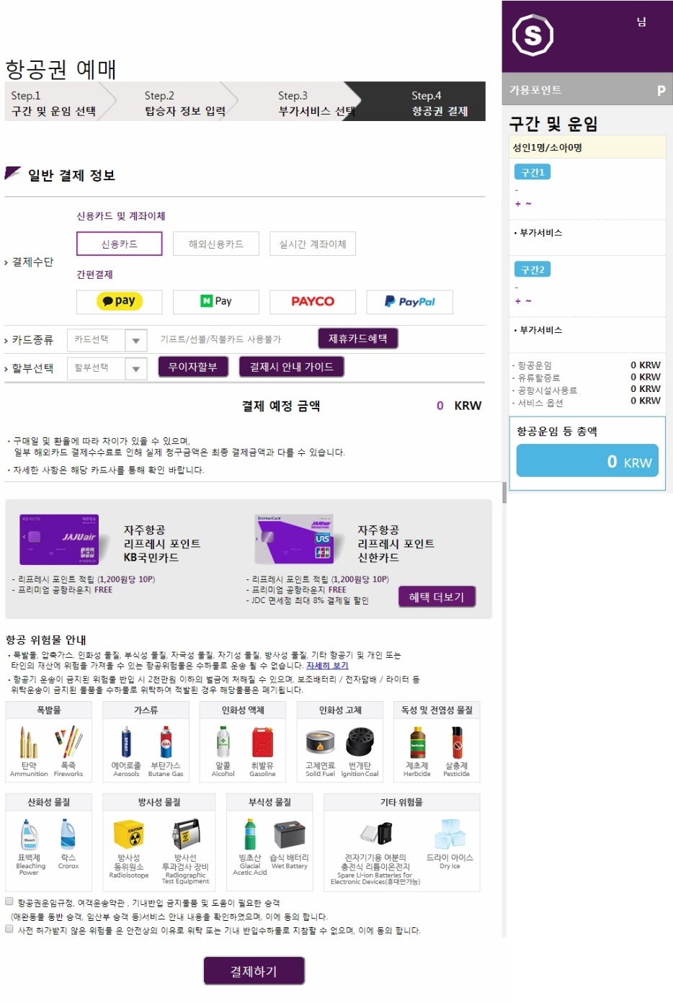
3
항공권 예매(Step4)

Slide 56
3
항공권 예매(Step4)
원하는 결제수단 선택 후 결제 완료

Slide 57
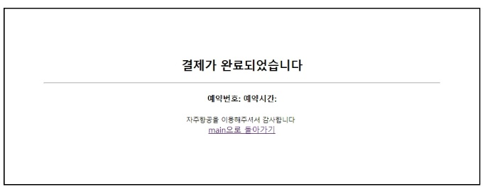
3
항공권 예매(Step4)

Slide 58
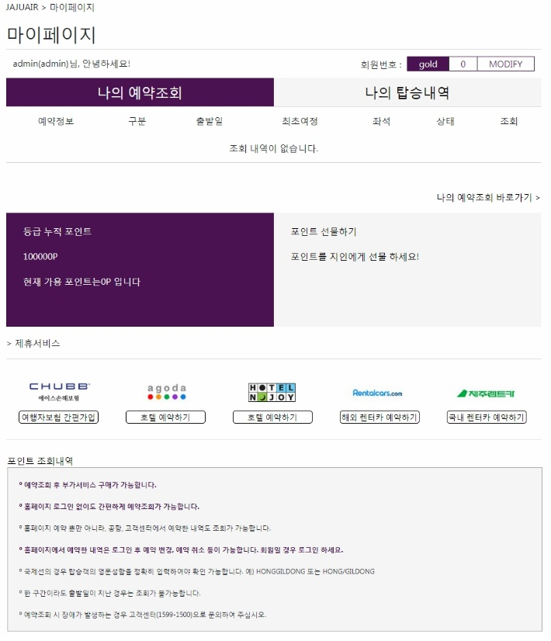
4
포인트 관리

Slide 59
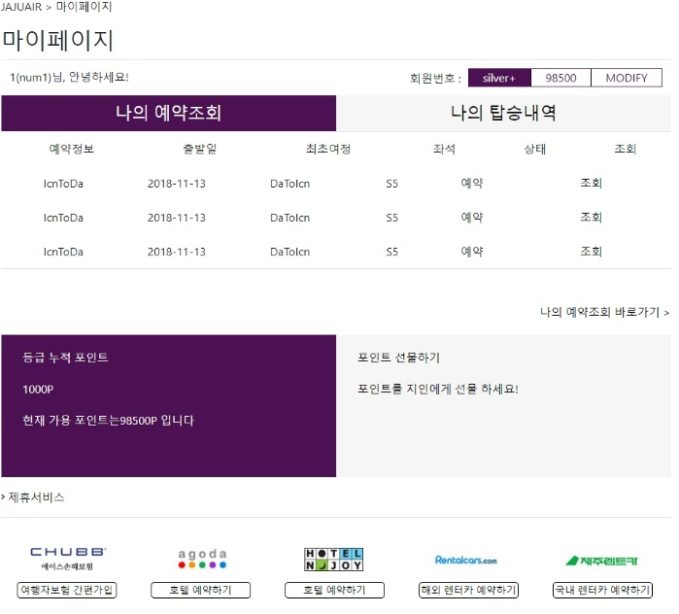
4
포인트 관리
예매테이블의 데이터를
추출하여 예약 조회

Slide 60
4
포인트 관리

Slide 61
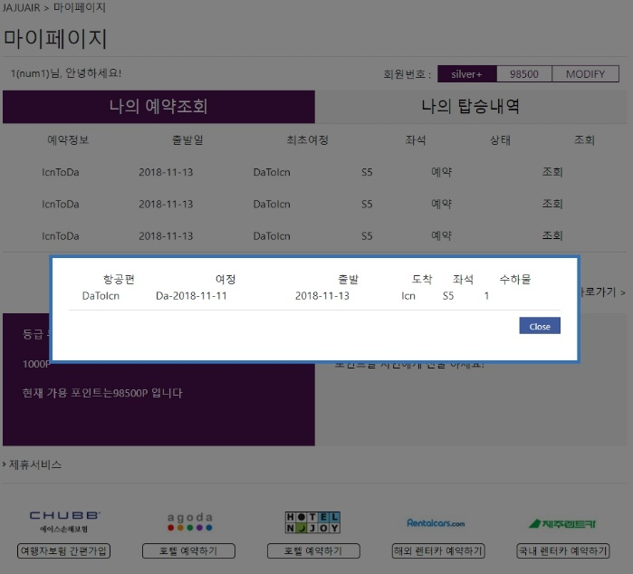
4
포인트 관리

Slide 62
4
포인트 관리

Slide 63
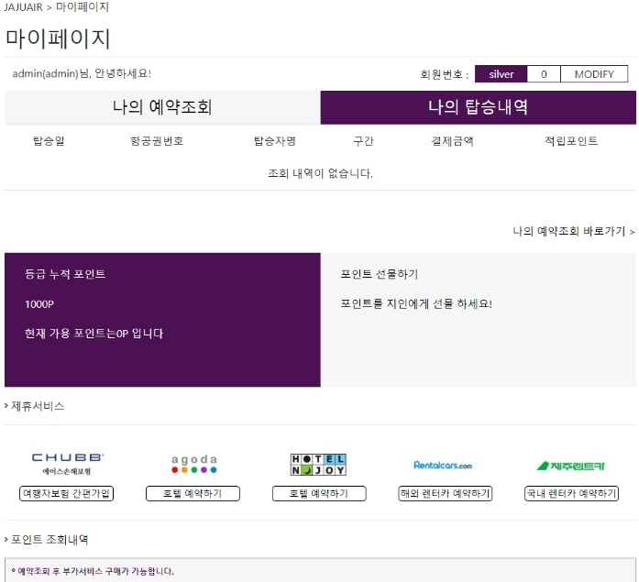
4
포인트 관리

Slide 64
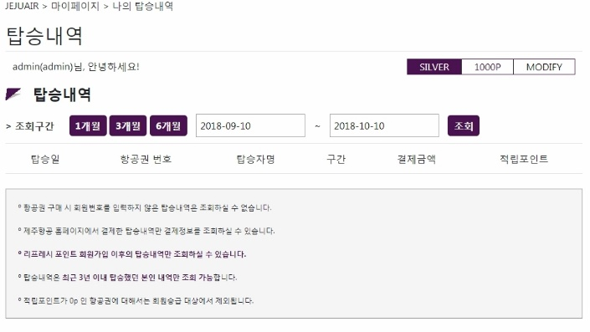
4
포인트 관리

Slide 65
4
포인트 관리

Slide 66
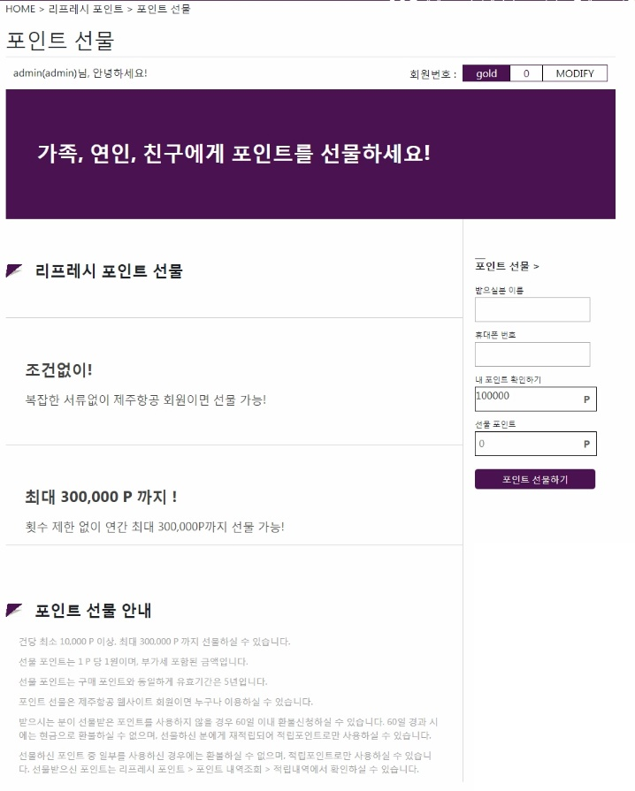

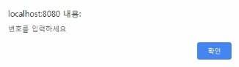

4
포인트 관리
유효성 검사
한글성명과 고객전화번호를 조합하여
해당고객을 찾아 데이터 전달

Slide 67

4
포인트 관리
포인트 사용 유형별
조회 가능

Slide 68
프로그램 기능(부기능)
JAJUAIR

Slide 69

1
이벤트 관리(운영자)

Slide 70
1
이벤트 관리(운영자)

Slide 71

1
이벤트 관리(운영자)

Slide 72

1
이벤트 관리(운영자)

Slide 73

1
이벤트 관리(운영자)

Slide 74

1
이벤트 관리(운영자)
운영자만이 수정과 삭제 가능

Slide 75

1
이벤트 관리(운영자)
한 달이 지난 이벤트는 종료된 이벤트로 자동 이전

Slide 76

1
이벤트 관리(운영자)
운영자가 이벤트 등록 시
이벤트 페이지 뿐 아니라
메인화면의 슬라이드 배너와 이벤트 구간도 같이 최신화

Slide 77

2
공지사항 관리

Slide 78
2
공지사항 관리

Slide 79

3
고객센터
비회원 방문 시 문의 내역

Slide 80

3
고객센터
운영자 아이디 로그인 시
모든 사용자의 문의내역 확인 가능

Slide 81


3
고객센터
사용자 로그인 시 해당
사용자의 문의 내역만 확인 가능

Slide 82
3
고객센터
운영자 로그인 시 자주 찾는 질문 등록으로 문의 작성

Slide 83

3
고객센터
문의 유형을 통해 코드 분류

Slide 84
3
고객센터
분류된 코드는
탭으로 분류되며,
운영자의 문의 등록은
자주 찾는 질문으로 등록됨

Slide 85
3
고객센터
사용자 로그인 시
1:1문의하기로 문의 작성

Slide 86

3
고객센터

Slide 87
프로그램 기능(기타)
JAJUAIR

Slide 88

1
기타 페이지(서비스안내)

Slide 89

1
기타 페이지(서비스안내)

Slide 90

1
기타 페이지(서비스안내)

Slide 91

1
기타 페이지(서비스안내)

Slide 92

1
기타 페이지(서비스안내)

Slide 93

1
기타 페이지(서비스안내)

Slide 94

1
기타 페이지(서비스안내)

Slide 95

1
기타 페이지(서비스안내)

Slide 96

1
기타 페이지(서비스안내)

Slide 97

1
기타 페이지(서비스안내)

Slide 98

2
기타 페이지(여행상품)

Slide 99

2
기타 페이지(여행상품)

Slide 100

2
기타 페이지(여행상품)

Slide 101

2
기타 페이지(여행상품)

Slide 102

3
기타 페이지(포인트 마일리지)

Slide 103

3
기타 페이지(포인트 마일리지)

Slide 104

3
기타 페이지(포인트 마일리지)

Slide 105

3
기타 페이지(포인트 마일리지)

Slide 106

3
기타 페이지(포인트 마일리지)

Slide 107

3
기타 페이지(포인트 마일리지)

Slide 108

3
기타 페이지(포인트 마일리지)

Slide 109

4
기타 페이지(회사소개)

Slide 110

4
기타 페이지(회사소개)

Slide 111

5
기타 페이지(약관)

Slide 112

5
기타 페이지(약관)

Slide 113

5
기타 페이지(약관)

Slide 114

5
기타 페이지(약관)

Slide 115
프로그램 시연
JAJUAIR

Slide 116
소감 및 보완점
JAJUAIR

Slide 117
1
소감 및 보완점
Jquery와 Ajax 구현의 어려움과 검색의 중요성
형상관리의 어려움
프로젝트 진행간 정확하고 세밀한 계획수립 필요성
몇몇 사이트의 미완성
몇몇 오류 미해결

Slide 118
QnA
JAJUAIR

Slide 119
Thank You
JAJUAIR

